Slide 1

海伦·凯勒
第二课时

Slide 2
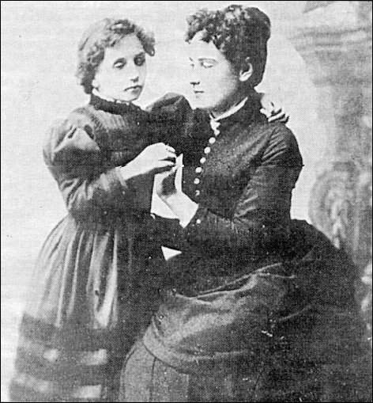
海伦与沙莉文老师在一起

Slide 3
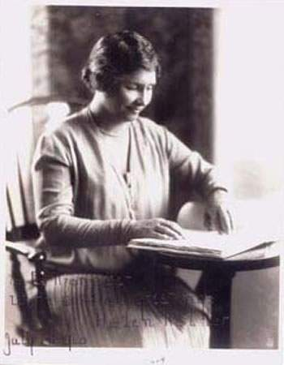
中年的海伦

Slide 4
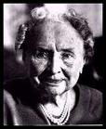
老年的海伦

Slide 5
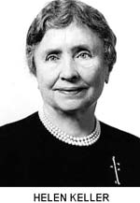
海伦·凯勒生平
1880年6月27生于美国。
1899年6月考入哈佛大学拉德克利夫女子学院。
1902–1903撰写出版《我的一生》
1908–1913 著《我的天地》
1919年应邀去好莱坞主演电影。
1924年成为美国盲人基金会的主要领导人。
1929年著《我的后半生》
1930年旅游英国。
1931–1933年荣获坦普尔大学荣誉学位。访问法国、南斯拉夫、英国。
1942–1952年出访欧、亚、非、澳各大洲十三国。
1953年美国上映凯勒生活和工作的记录片《不可征服的人》。
1955年著《老师：安妮·沙利文·梅西》 荣获哈佛大学荣誉学位
1959年联合国发起“海伦·凯勒”世界运动。
1960年美国海外盲人基金会颁布“海伦·凯勒”奖金。
1964年荣获总统自由勋章。
1968年6月1日海伦凯勒平静的走完她艰辛又充满荣耀的一生。

Slide 6
不屈不挠 〖拼音〗： bù qū bù náo 〖解释〗屈：屈服；挠：弯曲。比喻在压力和困难面前不屈服，表现十分顽强。

Slide 7
她不分昼夜，像一块干燥的海绵吮吸着知识的甘霖。她拼命摸读盲文，不停地书写单词和句子。她是这样地如饥似渴，以至小小的手指头都摸出了血。

Slide 8
她不分昼夜，像一块干燥的海绵吮吸着知识的甘霖。她拼命摸读盲文，不停地书写单词和句子。她是这样地如饥似渴，以至小小的手指头都摸出了血。

Slide 9
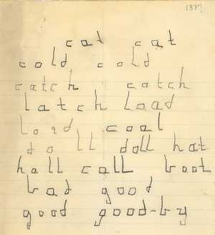

Slide 10
为使我的伙伴——即使是最亲密的伙伴——能听懂我的话，我夜以继日地努力，反复高声朗读某些词语或句子，有时甚至要读几个小时，直到自己觉得读对了为止。我每天坚持着练习，练习，练习……

Slide 11
为使我的伙伴——即使是最亲密的伙伴——能听懂我的话，我夜以继日地努力，反复高声朗读某些词语或句子，有时甚至要读几个小时，直到自己觉得读对了为止。我每天坚持着练习，练习，练习……

Slide 12
我常常感觉到一阵微风吹过，花瓣散落在我身上，于是我把落日想象成很大很大的玫瑰园，园中的花瓣从空中纷纷扬扬地落下来。

Slide 13
名人评价：
海伦·凯勒是一个让我们自豪与羞愧的名字，她应该得到永世流传，以对我们的生命给予最必要的提醒。
——梅特林克夫人

Slide 14
十九世纪有两奇人，一个是拿破伦，一个就是海伦·凯勒。
——马克·吐温

Slide 15
人类精神的美一旦被认识，我们就永远不会忘记。在她的生活和生活乐趣中，凯勒小姐给我们这些没有那么多困难需要克服的人们上了永远不能遗忘的一课——我们都希望这部书有越来越多的读者，让她的精神在越来越广的范围内传播。
——罗斯福夫人

Slide 16



书林漫步

Slide 17
本书以翔实的笔触描写了一个盲聋人的奋斗历程，这种不畏艰难、自强不息的精神使得海伦·凯勒成为历史上最鼓舞人心的人物之一。从早年的懵懂无知，到与安妮·沙利文的师生情谊，再到难以忘怀的学院生活，海伦那朴实无华的文字使我们得以领略到她惊人的智慧和伟大的人格。整整一个多世纪过去了，今天我们重读这部著作时，依然会为其间闪耀的人性光辉和人生华彩深深震撼，依然能从这样一首遒劲的生命之歌中汲取前行的勇气。

Slide 18
有条小船，张着雪白羽翼般的帆，驶出港口。海灰得骇人，天空因险云而阴暗。看到小船驶去的人都说：“这是个坏天气，看天色如此黑！”但是小船继续驶去，到了广阔的海中，在那里，突然过了暴风雨区，阳光明亮地照耀在帆上，使白色的帆转成银色。流过小船四周的水都是蓝色的，有金光跳跃着。这条原来在叹息、眼泪和悔恨中离去的小精灭，不顾留在后面的一切恐怖，终于找到了阳光和欢乐的避风港。 ——《雨过天晴》

Slide 19
《假如给我三天光明 》
虽然生命中有很多缺陷，但世界是美好的，无论处于什么样环境，都要不断努力，都要学会满足。
不要埋怨别人对你设下困难，只要自己努力一把，克服那些困难，即使失败了我觉得也不会太伤心，但我坚信那只是偶然，而必然则是你肯定会成功！
我要把别人眼睛所看见的光明当作我的太阳，别人耳朵所听见的音乐当作我的乐曲，别人嘴角的微笑当作我的快乐。

Slide 20
记住一种精神/不屈不挠/战胜命运的精神/请记住——海伦·凯勒
记住一种品格/热爱生命/忘我付出的品格/请记住——海伦·凯勒
记住一个人/一个值得永远怀念的人/一个永远激励我们不断向前的人/请记住——海伦·凯勒

